Slide 1


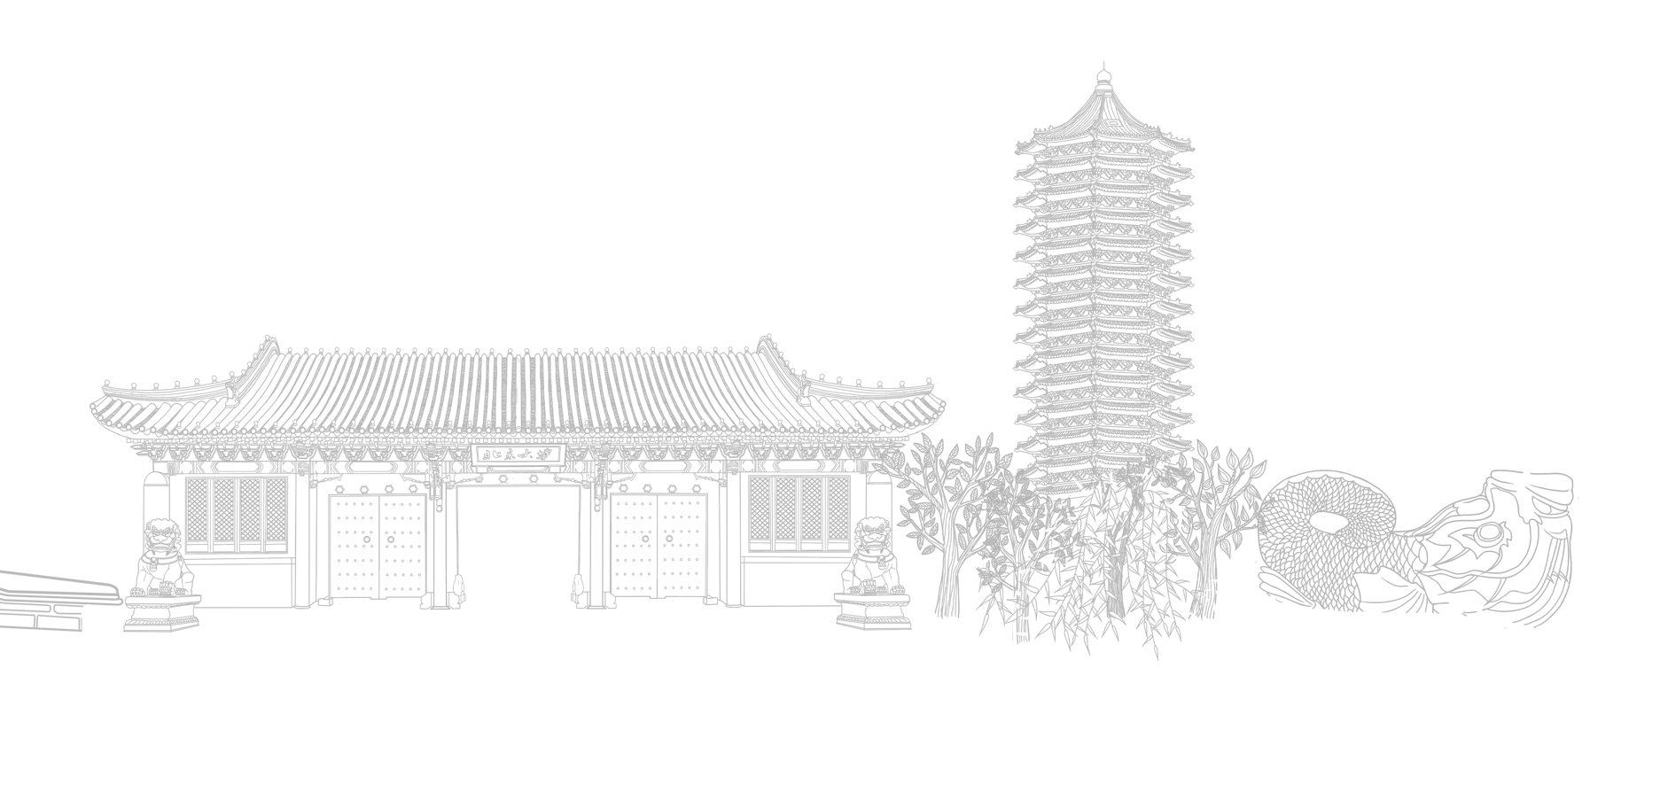
近似算法
Peking University

Slide 2


01
课程内容

Slide 3
定义
近似算法:
A是一个多项式时间算法且对组合优化问题 π 的每一个实例 I 输出一个可行解σ。记A(I)=c(σ)，c(σ)是σ的值。
近似算法的性能估计：
当π是最小化问题时, 记r_{A}(I)=A(I)/OPT(I)
当π是最大化问题时, 记r_{A}(I)=OPT(I)/A(I)
最优化算法: 恒有A(I)=OPT(I), 即rA(I)=1。
A的近似比为r(A是r-近似算法):
对每一个实例I, r_{A}(I) ≤ r
A具有常数近似比：r是一个常数。

Slide 4
可近似性分类
假设P!=NP，NP难的组合优化问题按可近似性可分成3类:
(1) 完全可近似的: 对任意小的 ε>0, 存在(1+ε)-近似算法背包问题
(2) 可近似的: 存在具有常数比的近似算法
最小顶点覆盖问题、多机调度问题
(3) 不可近似的: 不存在具有常数比的近似算法
货郎问题

Slide 5
近似算法的分析
近似算法的分析：算法的运行时间与近似比.
分析近似比
(1) 估计最优解的值(建立最优值与近似解的值之间的关系）
(2) 构造使算法产生最坏的解的实例. 如果这个解的值与最优值的比达到或者可以任意的接近得到的近似比(这样的实例称作紧实例), 那么说明这个近似比已经是最好的、不可改进的了; 否则说明还有进一步的研究余地.
研究问题本身的可近似性
即在P!=NP(或其他更强)的假设下, 该问题近似算法的近似比的下界。

Slide 6
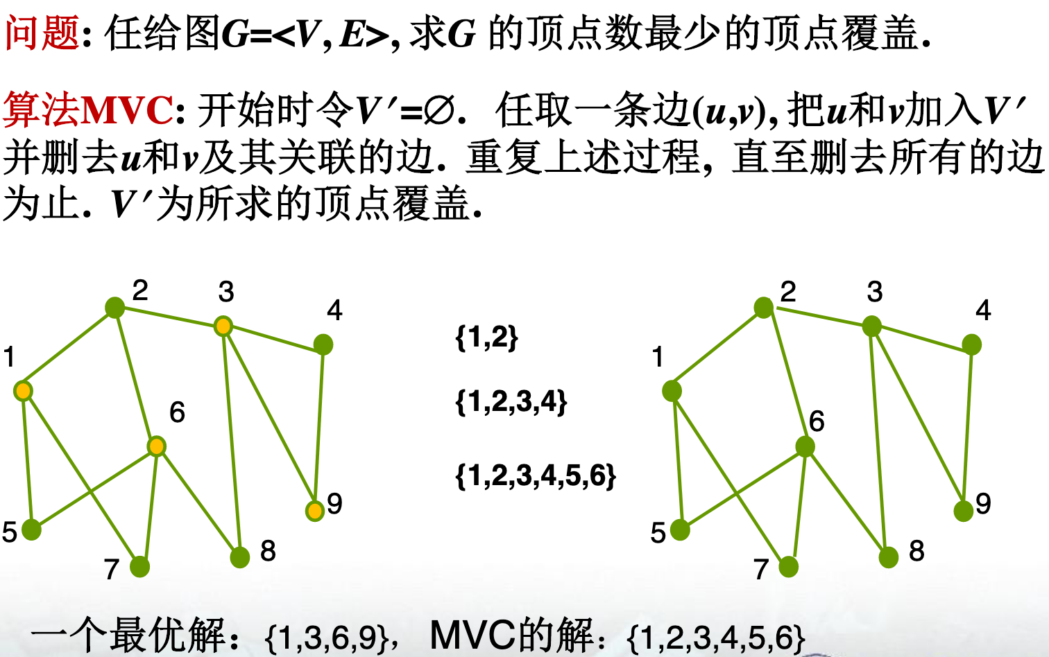
最小点覆盖问题的MVC算法

Slide 7
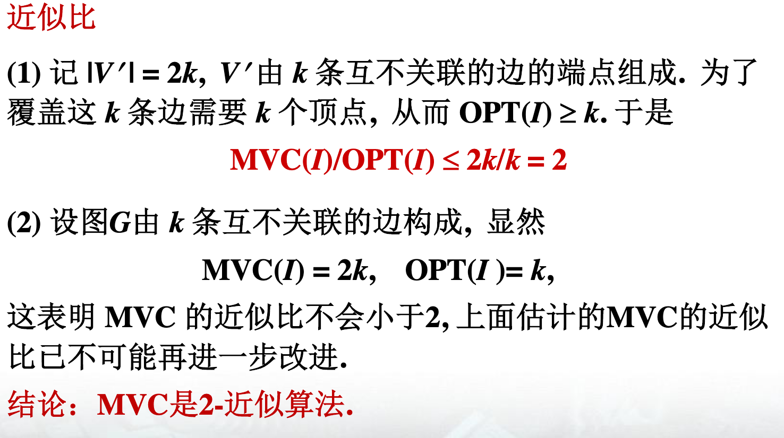
算法分析
时间复杂度：O(m), m=|E|。（显然）

Slide 8
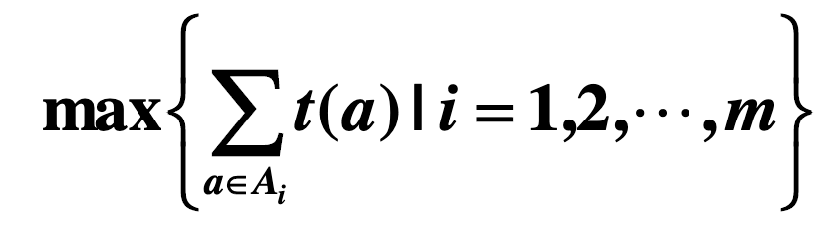
多机调度问题
任给有穷的作业集A和m台相同的机器, 作业a的处理时间为正整数t(a),每一项作业可以在任一台机器上处理。如何把作业分配给机器才能使完成所有作业的时间最短？
即，如何把A划分成m个不相交的子集A_{i}使得
最小？

Slide 9
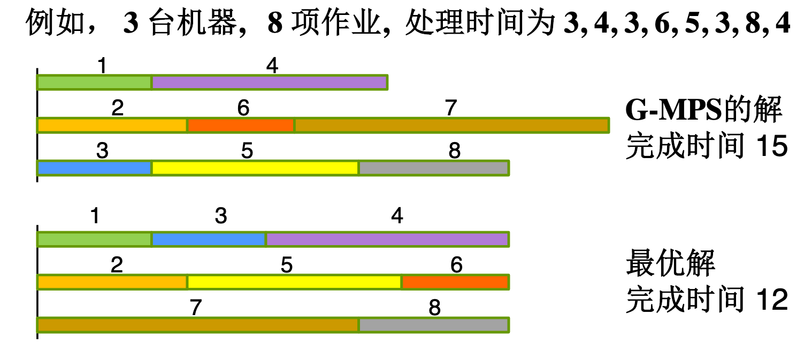
Cont’d
负载: 分配给一台机器的作业的处理时间之和.
贪心法G-MPS：
按输入的顺序分配作业把每一项作业分配给当前负载最小的机器如果当前负载最小的机器有2台或2台以上，则分配给其中的任意一台。

Slide 10
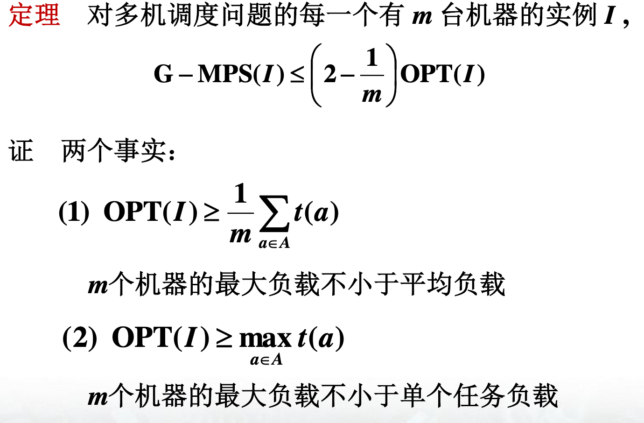
算法分析

Slide 11
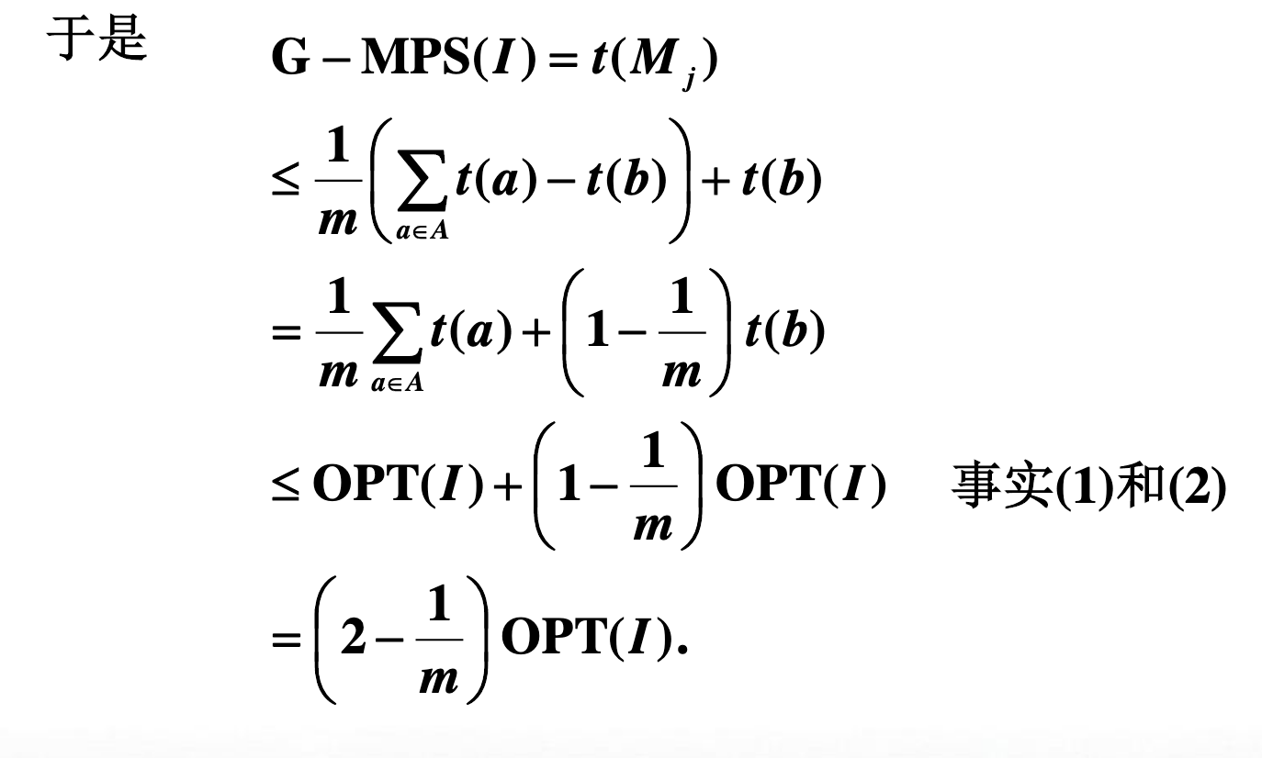
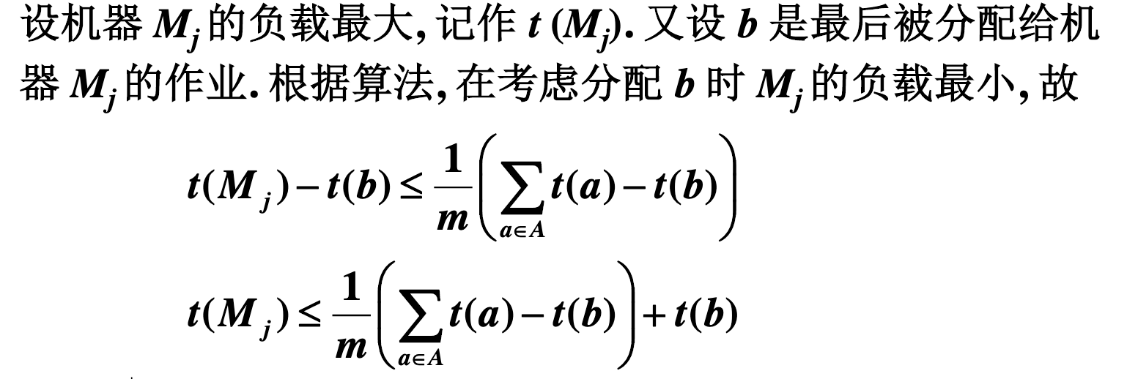
贪心算法的性能

Slide 12
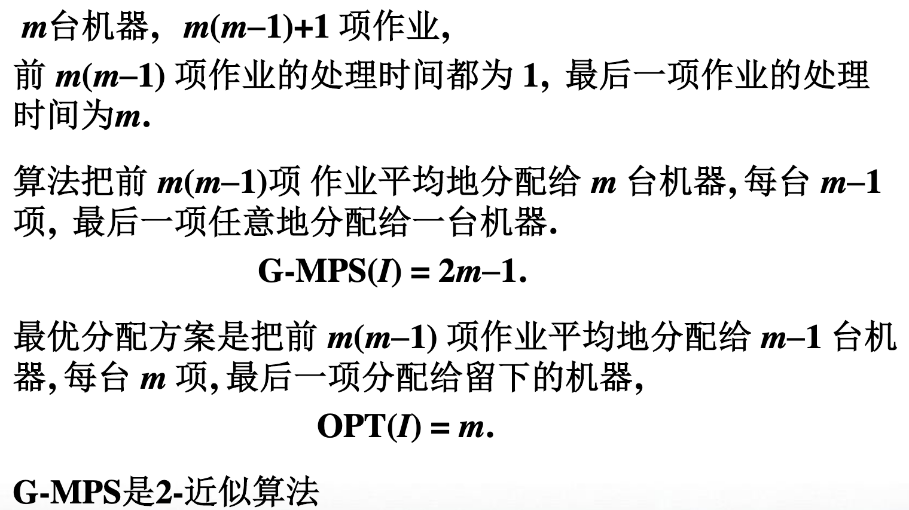
紧实例

Slide 13
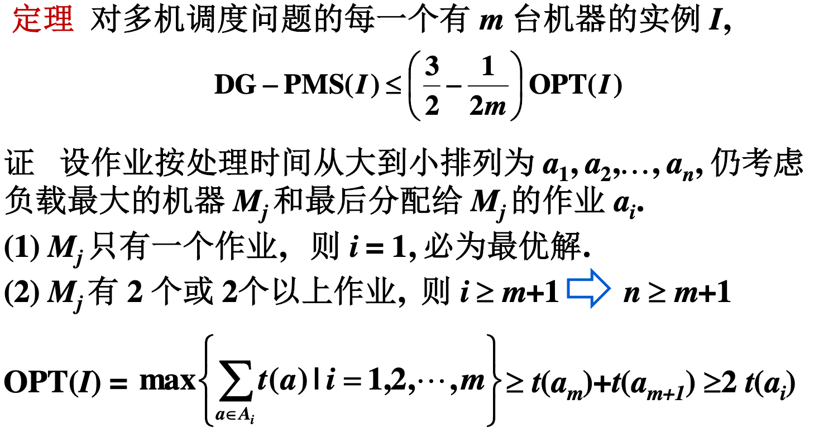
改进
递降贪心法DG-MPS:
首先按处理时间从大到小重新排列作业, 然后运用G-MPS。

Slide 14
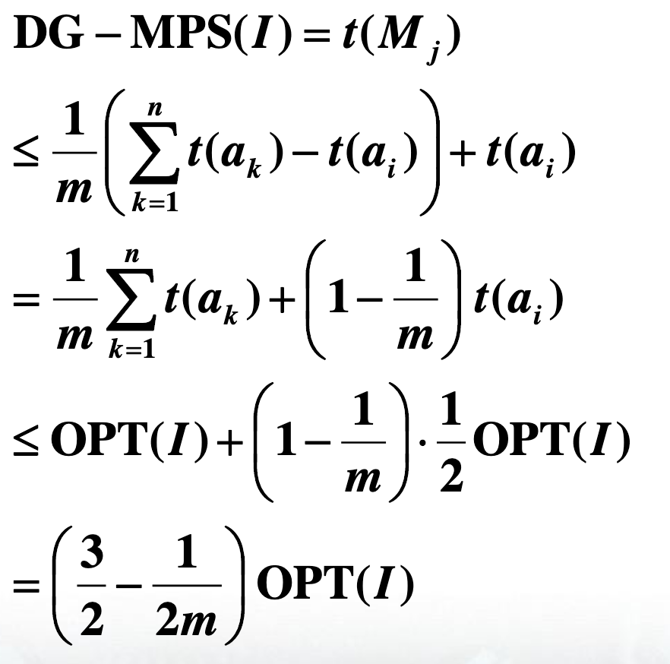
改进后的性能

Slide 15
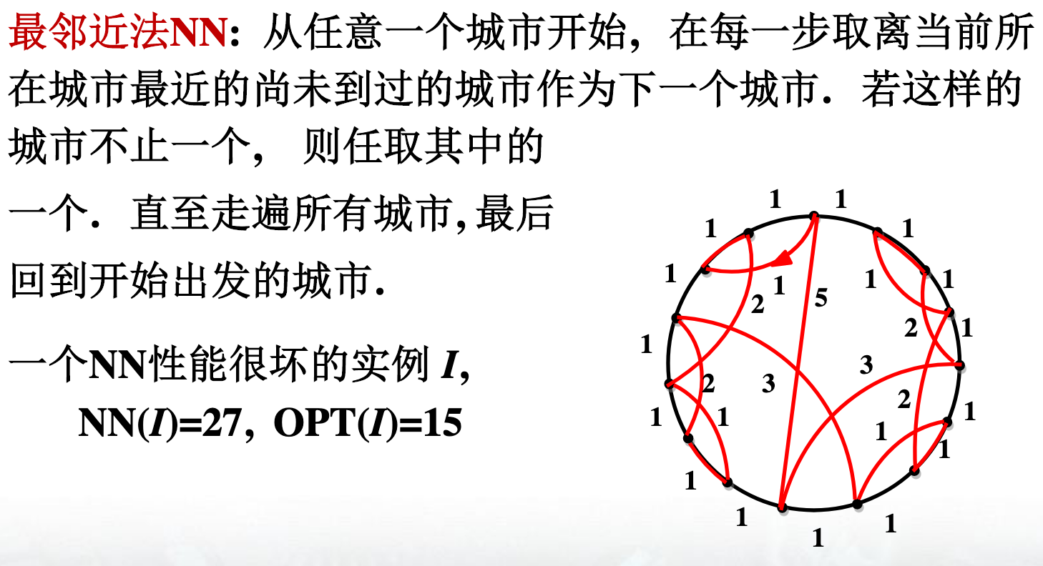
满足三角不等式的货郎问题

Slide 16
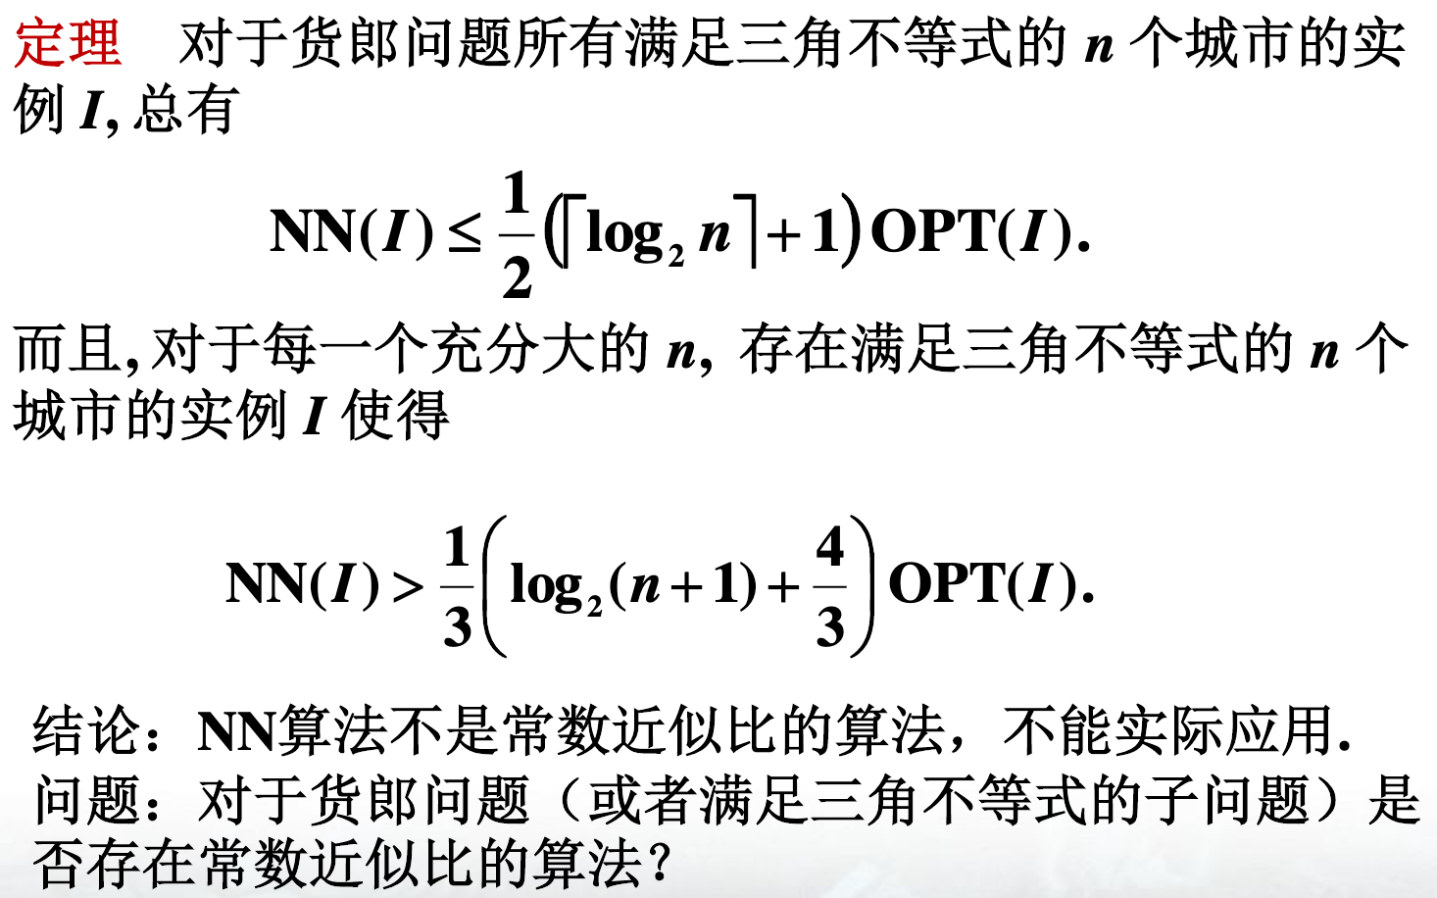
算法分析

Slide 17
常数近似比算法
对于满足三角不等式的货郎问题，答案是存在的！
对于给定的无向图G，可以利用找图G的最小生成树的算法设计找近似最优的旅行售货员回路的算法。
最小生成树近似算法approxTSP：
(1)选择g的任一顶点r；
(2)用Prim算法找出带权图g的一棵以r为根的最小生成树T；
(3)前序遍历树T得到的顶点表L；
(4)将r加到表L的末尾，按表L中顶点次序组成回路H，作为计算结果返回；

Slide 18
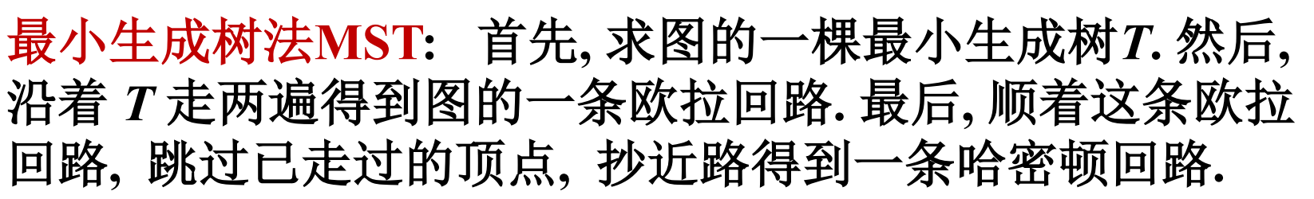
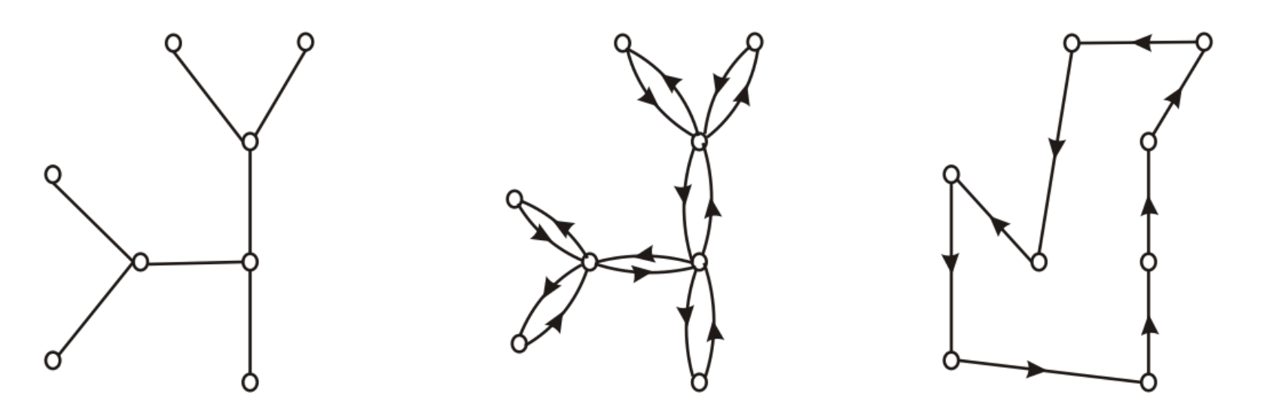
最小生成树法

Slide 19
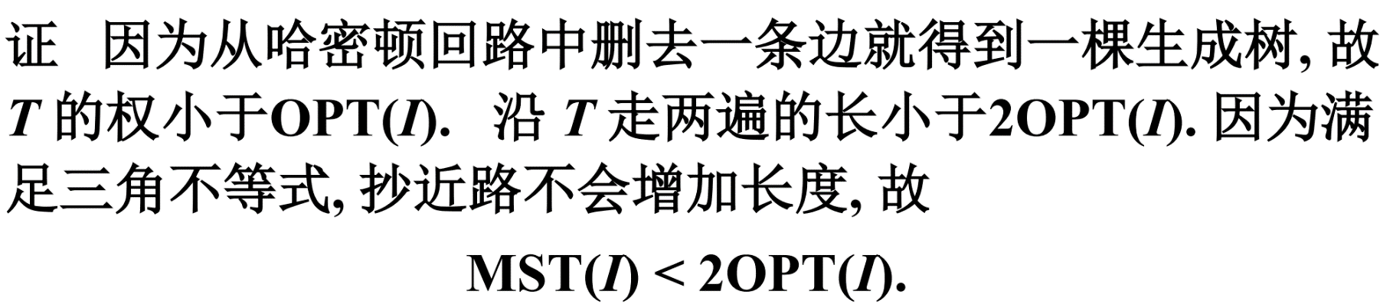
算法分析

Slide 20
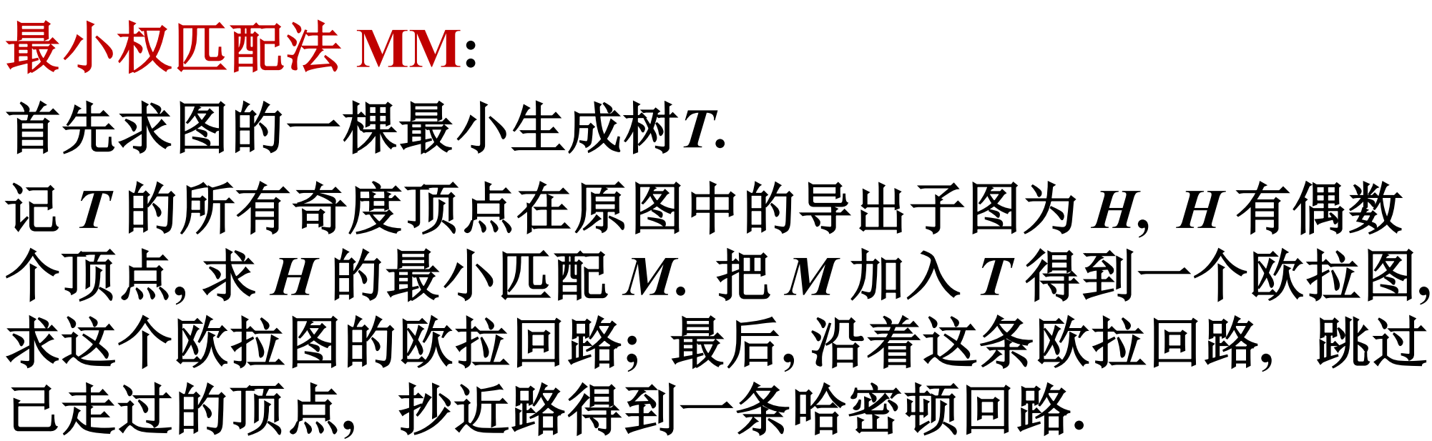
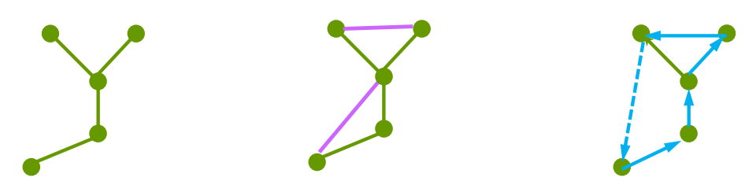
最小权匹配法

Slide 21
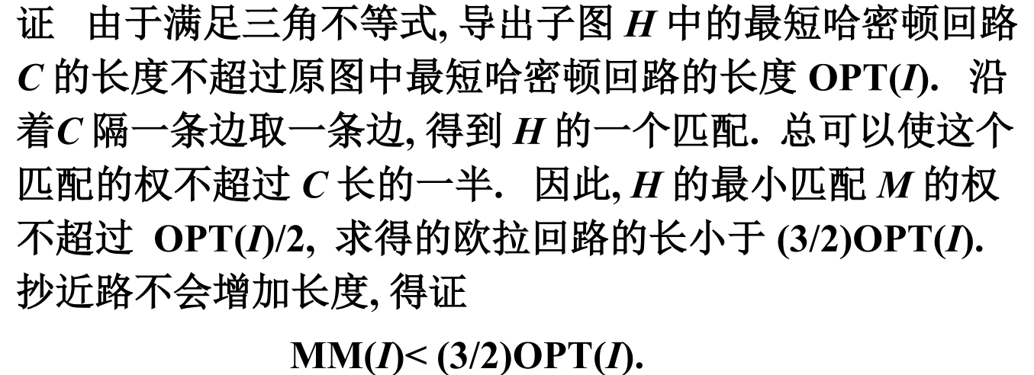
算法分析

Slide 22
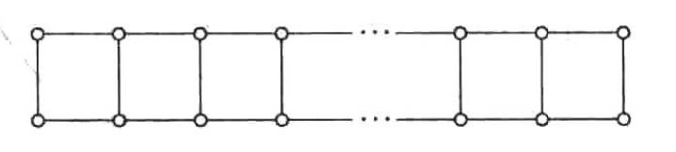
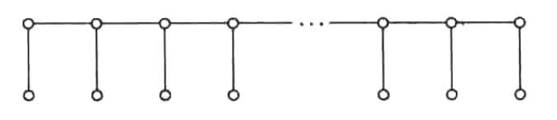
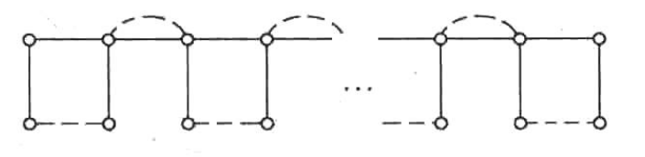
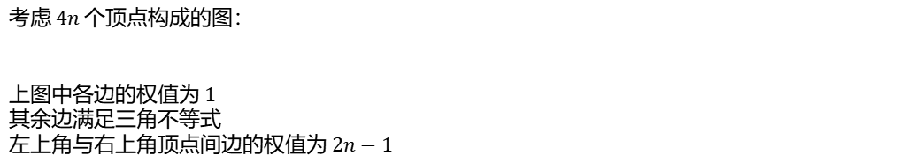
MM算法的紧实例
考虑 $4n$ 个顶点构成的图：
上图中各边的权值为 1
其余边满足三角不等式
左上角与右上角顶点间边的权值为 $2n−1$
求如上实例的最小生成树：
在奇度顶点的导出子图中寻找最小匹配，将最小匹配加入最小生成树中：

Slide 23
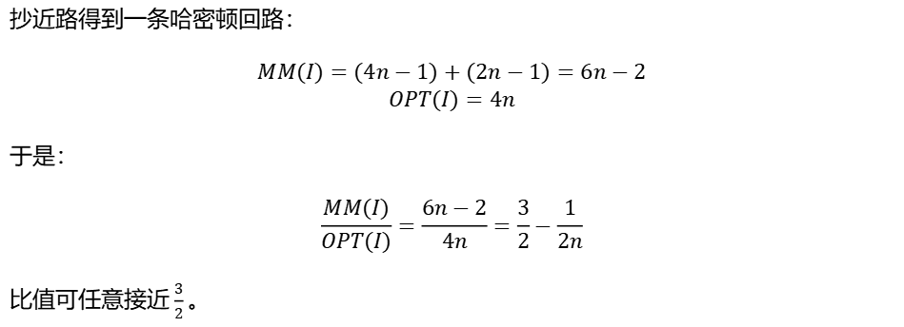
Cont’d
抄近路得到一条哈密顿回路：
$$MM(I)=(4n−1)+(2n−1)=6n−2$$
$$OPT(I)=4n$$
于是：
$$\frac{MM(I)}{OPT(I)}=\frac{6n−2}{4n}=\frac{3}{2}−\frac{1}{2n}$$
比值可任意接近 $\frac{3}{2}。$

Slide 24
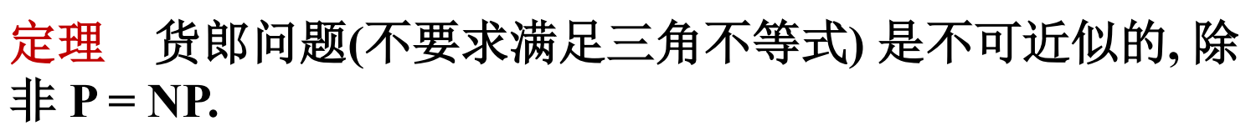
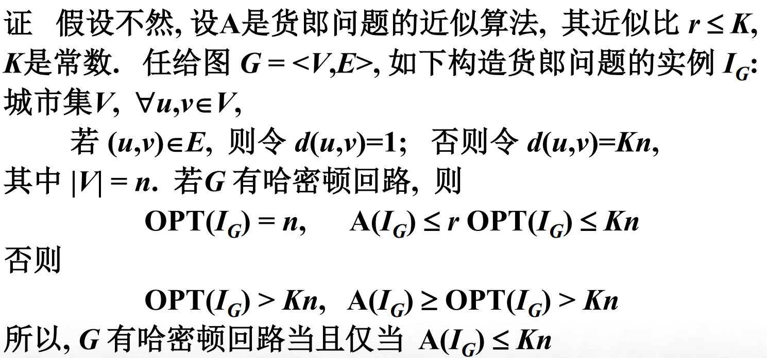
货郎问题的不可近似

Slide 25
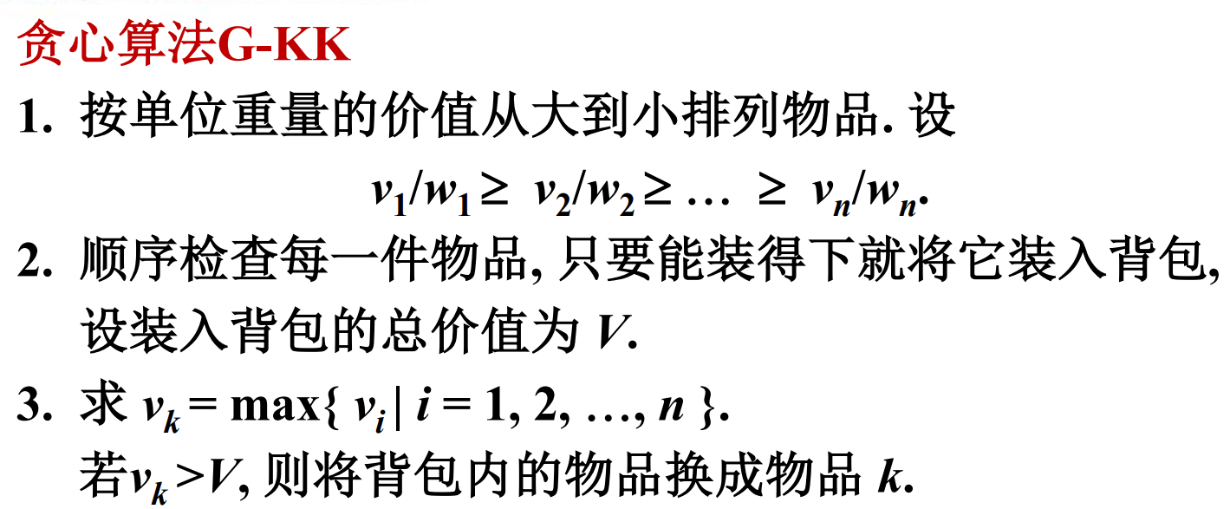
01背包问题 G-KK

Slide 26
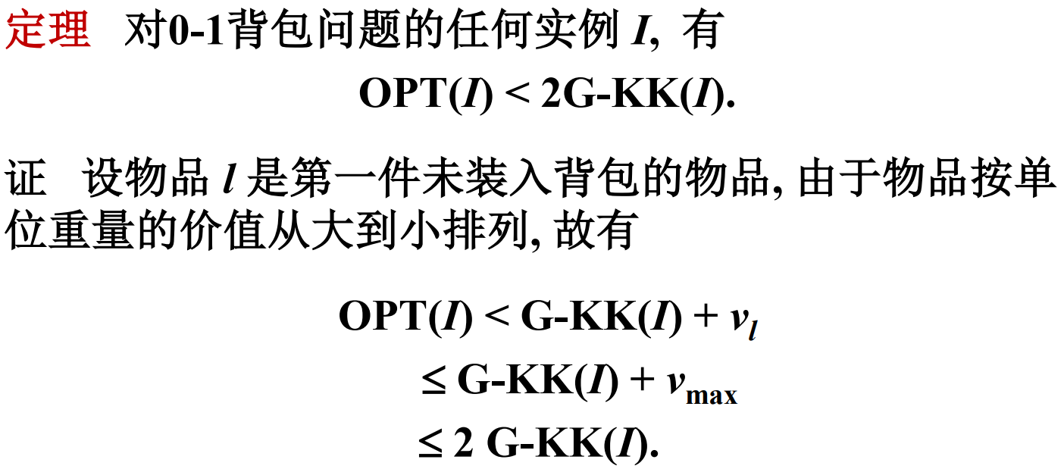
算法分析

Slide 27
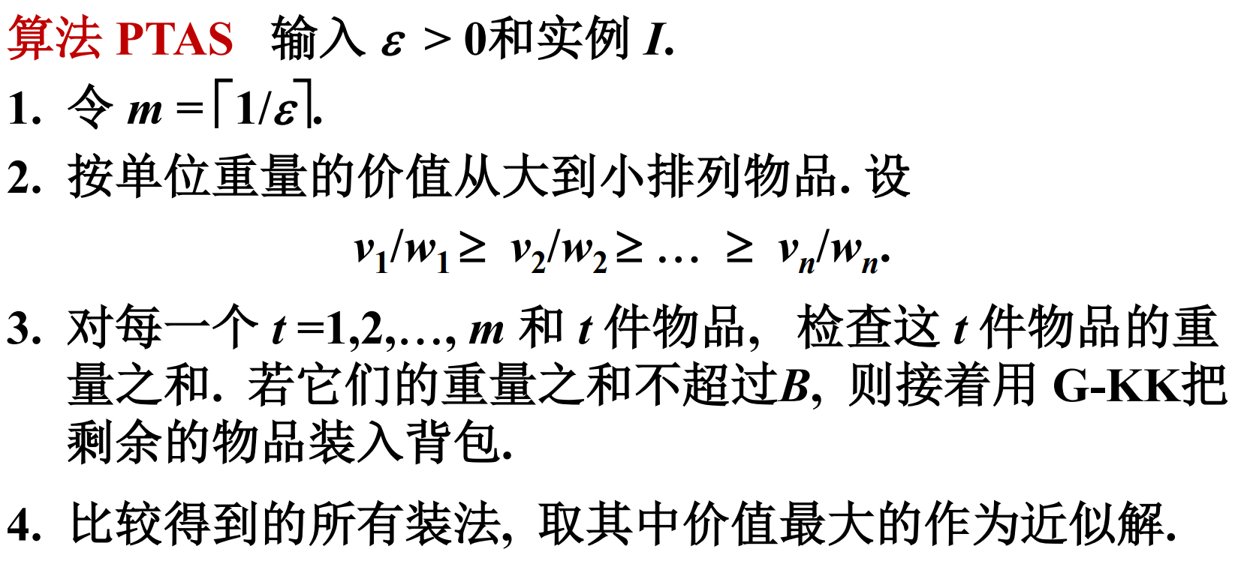
01背包问题 PTAS

Slide 28
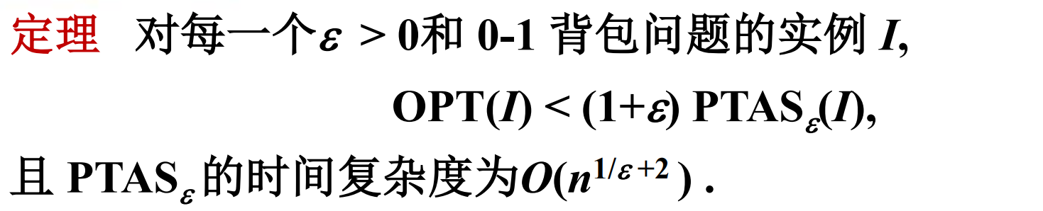
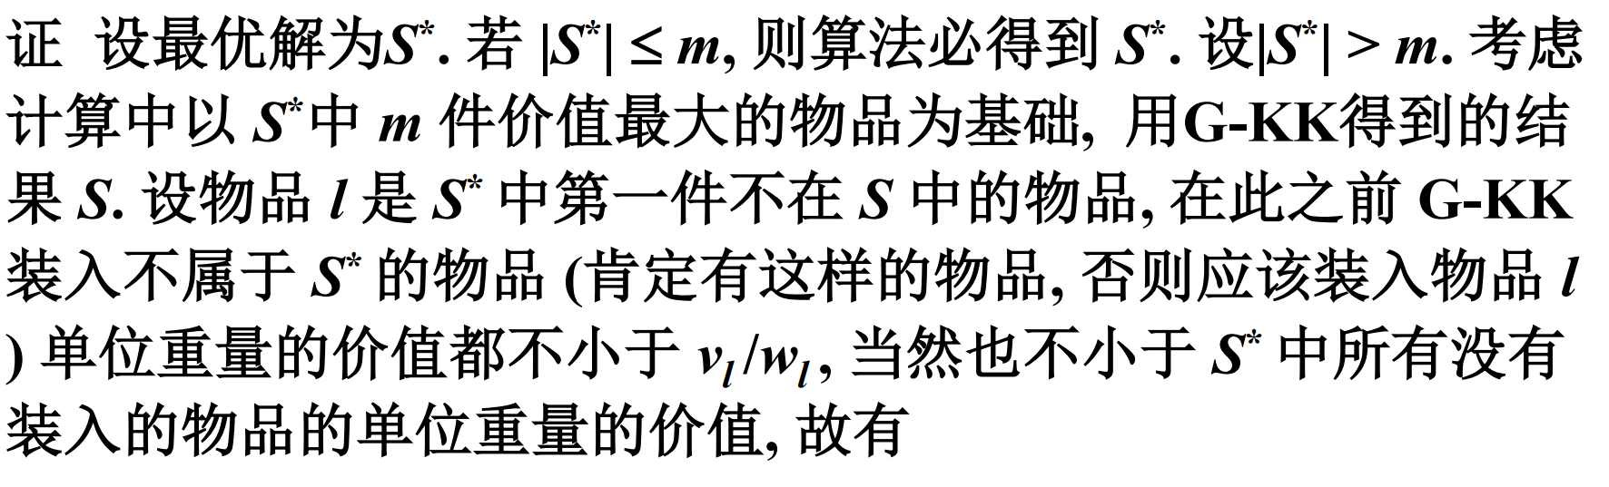
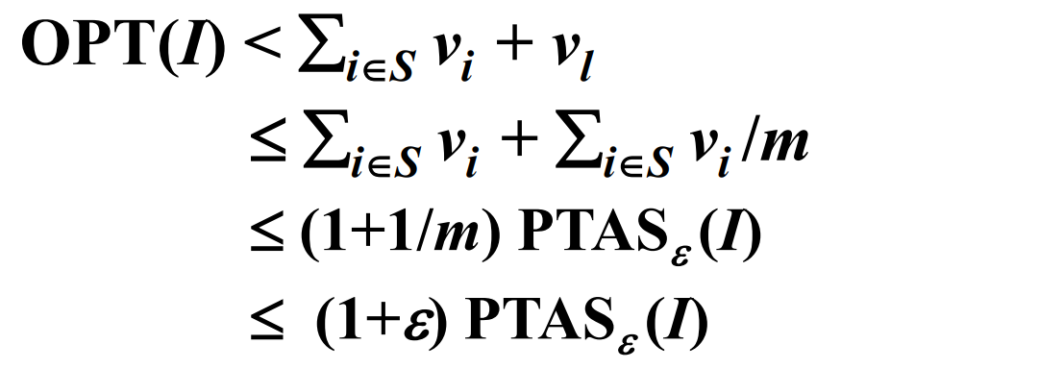
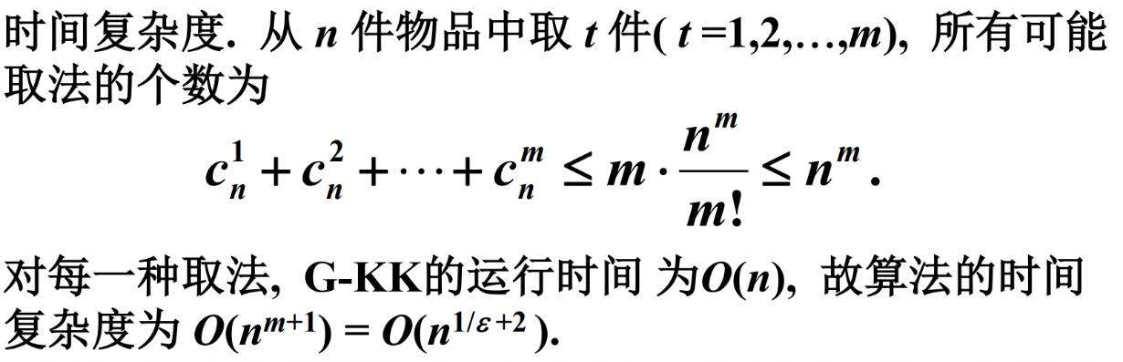
算法分析

Slide 29
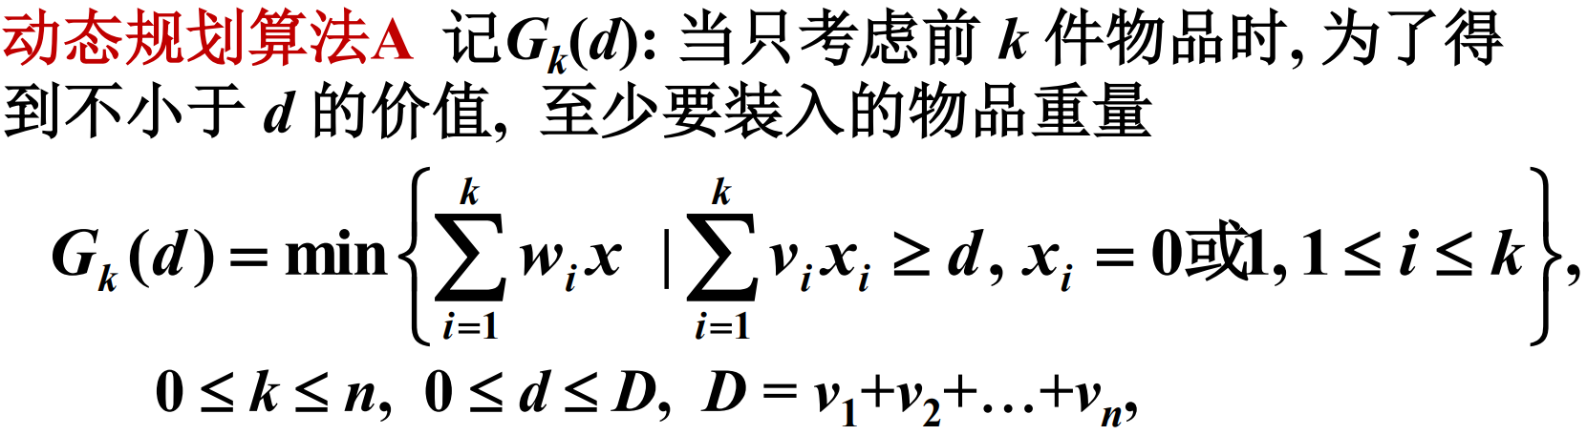

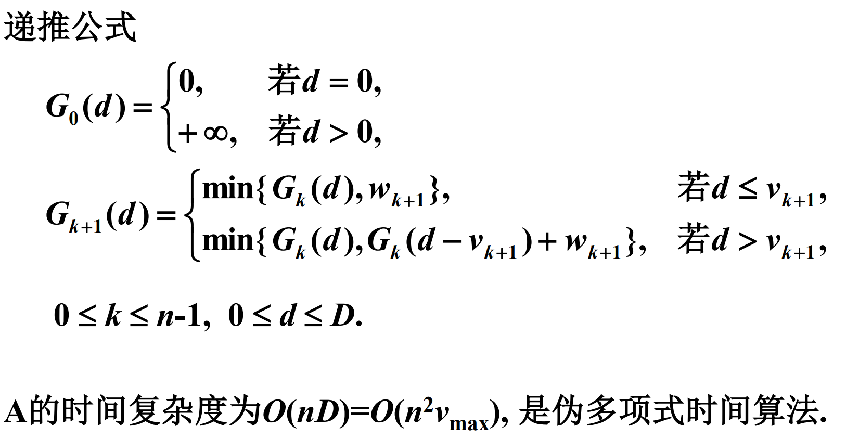
01背包问题 FPTAS

Slide 30
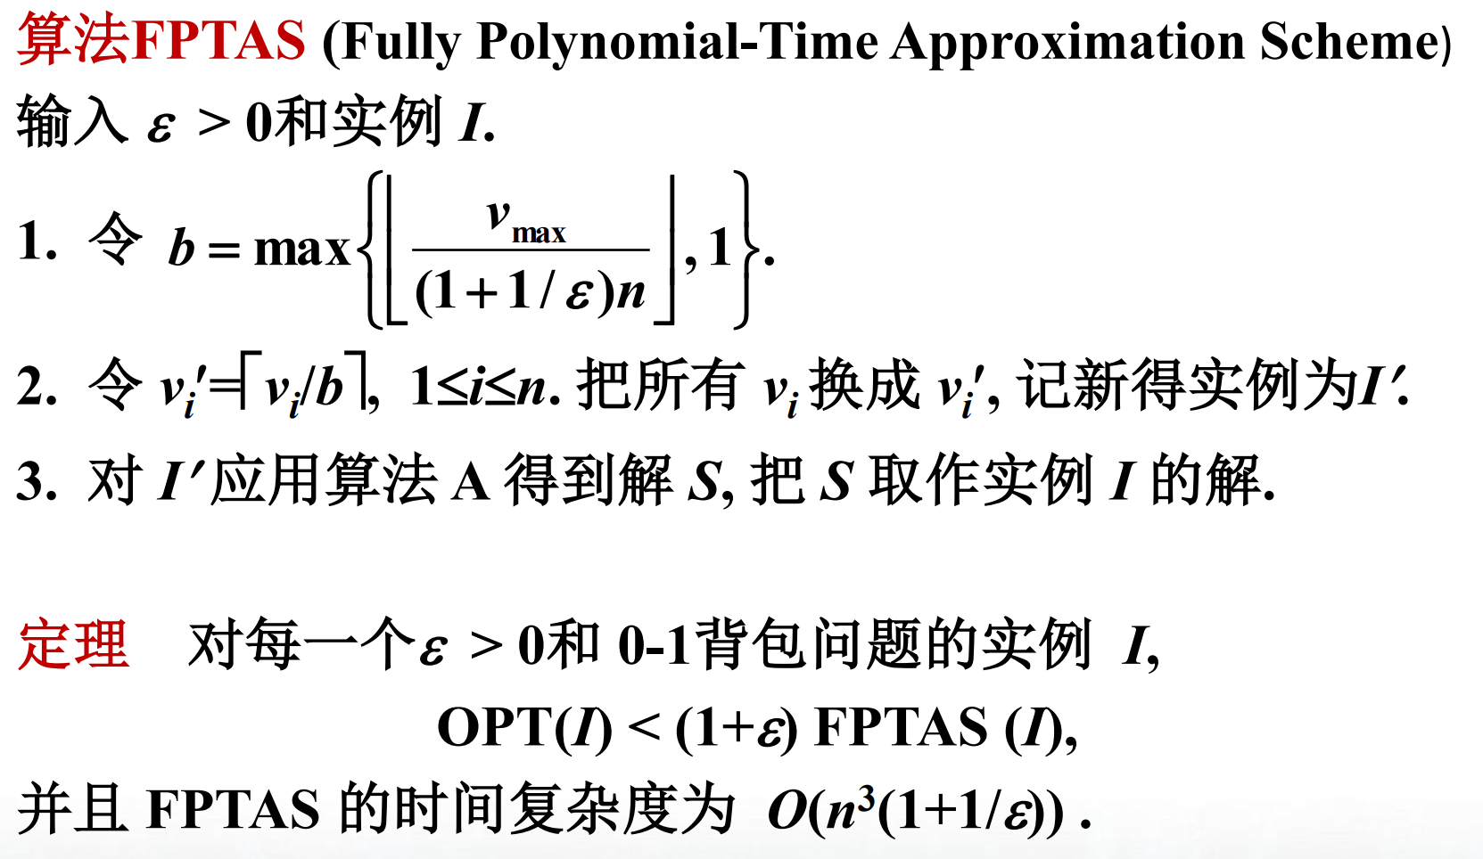
01背包问题 FPTAS

Slide 31
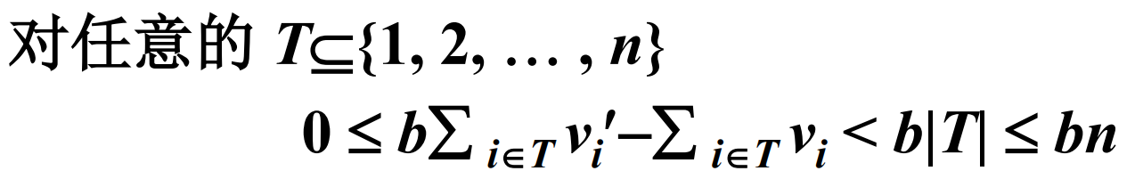
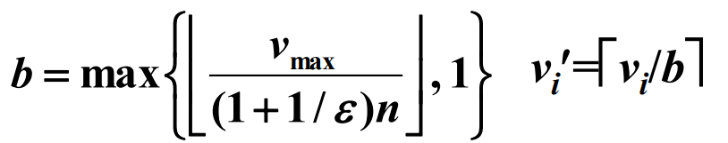
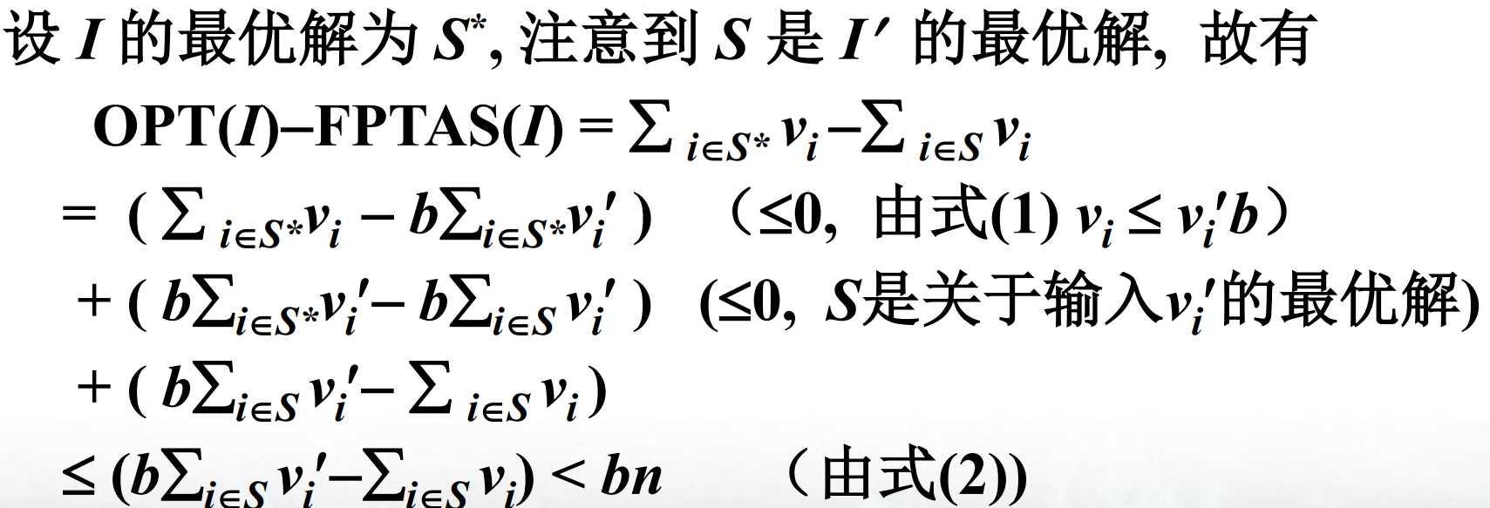
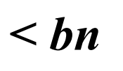
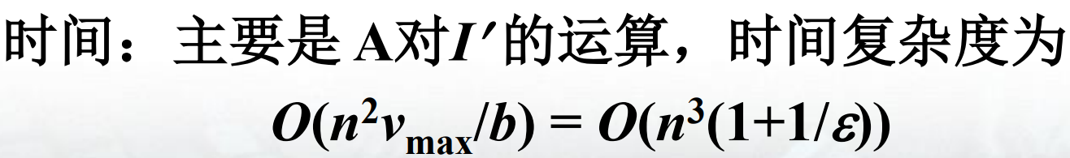
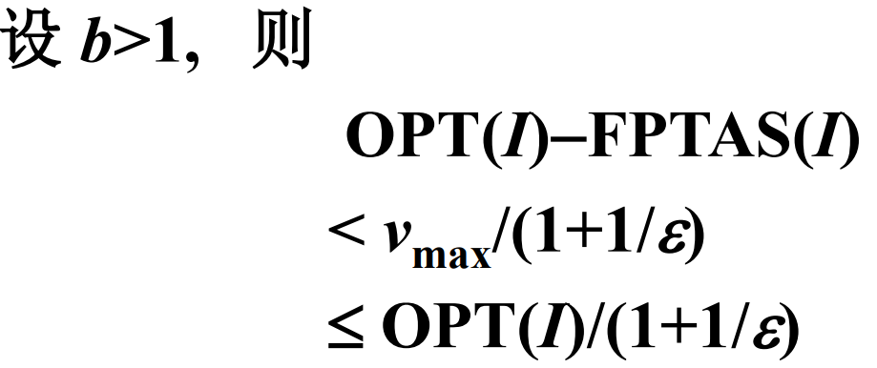
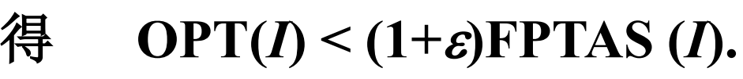
算法分析

Slide 32
02
往年题

Slide 33
判断填空题们
6. 给定无向图 G=（V，E），顶点覆盖问题的近似算法的运行时间是 _______。
7. 满足三角不等式的货郎问题（TSP）存在多项式时间的_________-近似算法。
（填近似比例）
一般货郎问题存在 2-近似算法。(✗)

Slide 34
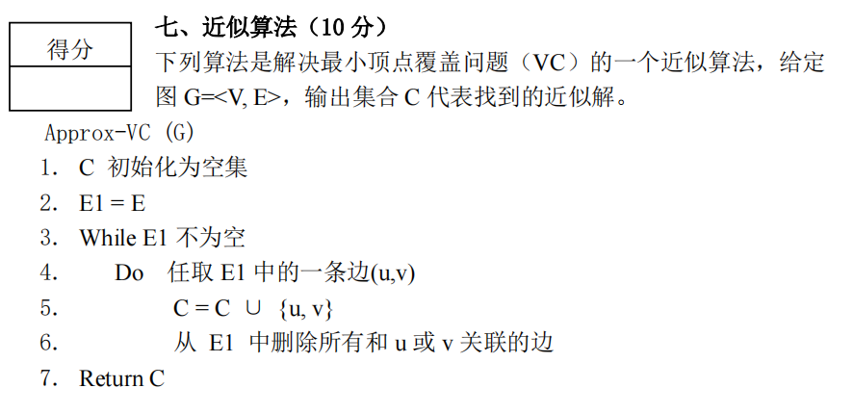
2018期末

Slide 35
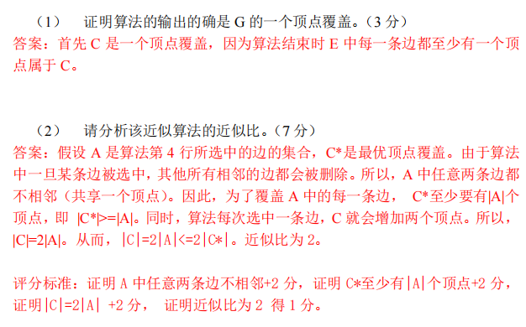
2018期末

Slide 36
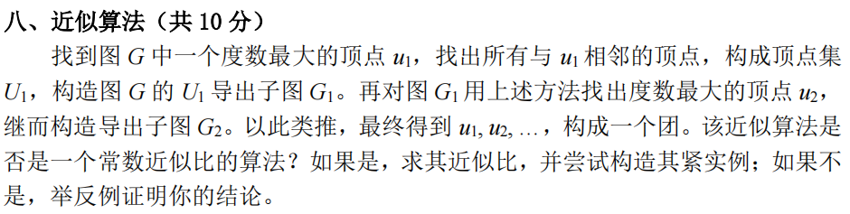
2020期末

Slide 37
2020期末
不是
任意大的近似比k
构造个2k大的团和2k+2大的菊花即可

Slide 38
03
例题和扩展

Slide 39
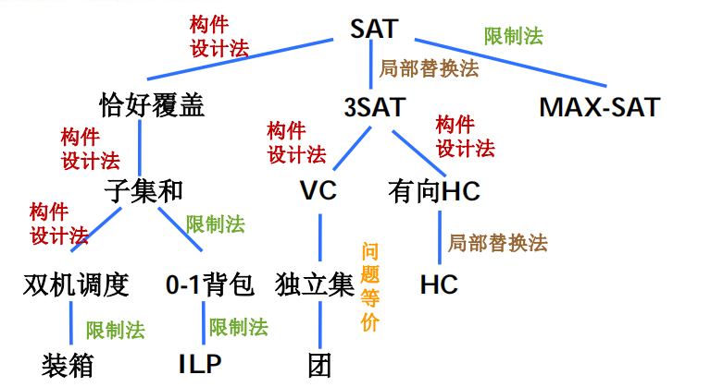
证明近似比最优
Hint：回忆一下：

Slide 40
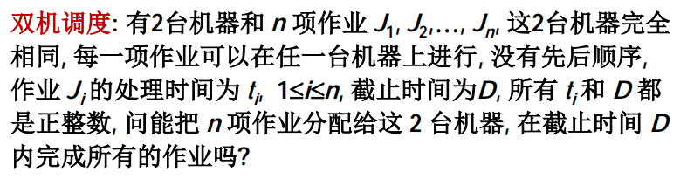
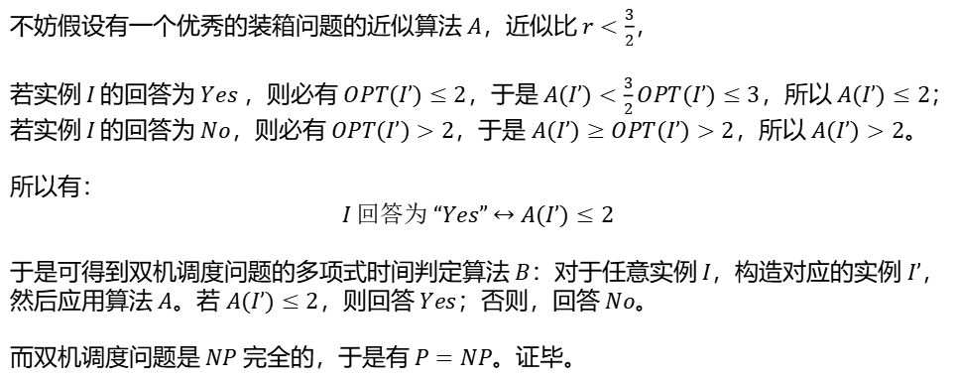
证明
于是，对于双机调度问题的实例 $I$，可构造对应的装箱问题的实例 $I’$ ：
$n$ 件物品重量为 $t_{1},...,t_{n}$，箱子最大装载量 $D$。
不妨假设有一个优秀的装箱问题的近似算法 $A$，近似比 $r<\frac{3}{2}$，
若实例 $I$ 的回答为 $Yes$ ，则必有 $OPT(I’)≤2$，于是 $A(I’)<\frac{3}{2}OPT(I’)≤3$，所以 $A(I’)≤2$；
若实例 $I$ 的回答为 $No$，则必有 $OPT(I’)>2$，于是 $A(I’)≥OPT(I’)>2$，所以 $A(I’)>2$。
所以有：
$$I 回答为 “Yes” ↔ A(I’)≤2$$
于是可得到双机调度问题的多项式时间判定算法 $B$：对于任意实例 $I$，构造对应的实例 $I’$，然后应用算法 $A$。若 $A(I’)≤2$，则回答 $Yes$；否则，回答 $No$。
而双机调度问题是 $NP$ 完全的，于是有 $P=NP$。证毕。

Slide 41
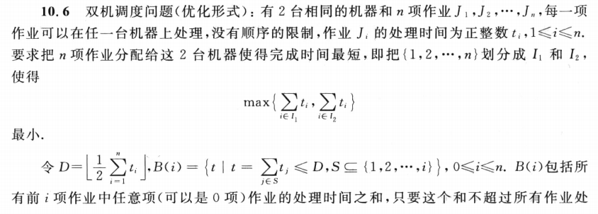

双机调度问题

Slide 42

分析
递推公式：
据此可以设计出该问题的伪多项式时间算法

Slide 43


时间复杂度 $O(nD)=O(n^{2}t_{max})$

Slide 44


完全多项式时间的近似方案：
先来看其时间复杂度：$O(n^{2}{t’}_{max})=O(n^{2}t_{max}/b)=O(n^{3}(1+\frac{1}{ε}))$
下面来求该方法的近似比

Slide 45


Slide 46


集合覆盖问题的近似算法
问题描述：假设我们有个全集U，以及m个子集合 {$S_{i}\}$，目标是要寻找最少的集合，使得集合的union等于U.

Slide 47

算法分析

Slide 48

一维装箱问题的近似算法
问题描述：有n个物品，每个物品的尺寸在0-1之间，每个箱子的容量为1，问最少要用多少的箱子能把所有的物品装下？
Next Fit算法：按顺序把物品放进当前箱子，如果放不下，则放下一个。

Slide 49




算法分析
Next Fit是Bin Packing问题近似比为2的近似算法

